Slide 1
2. Instalación y uso de entornos de desarrollo
Curso 2022-2023
Entornos de desarrollo
Desarrollo de Aplicaciones Web

Slide 2
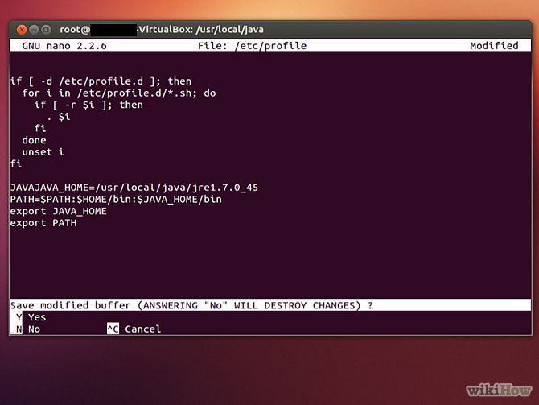
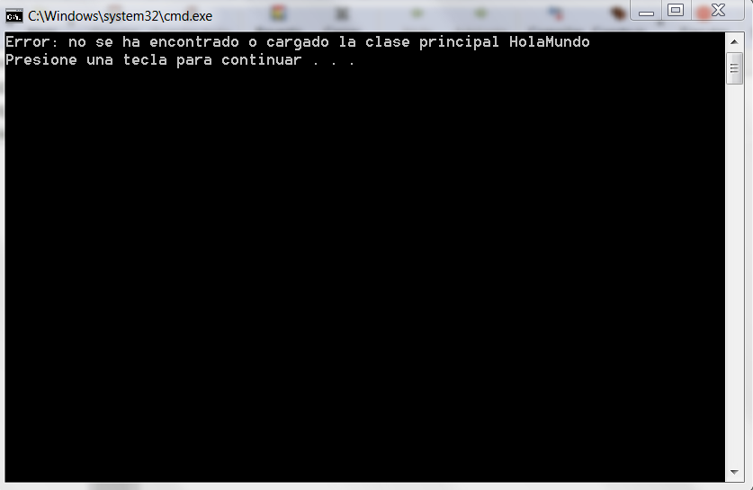
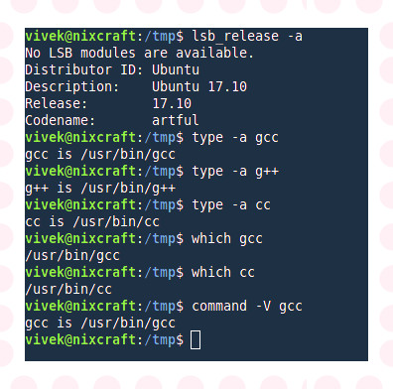
1. Desarrollo de software

Slide 3
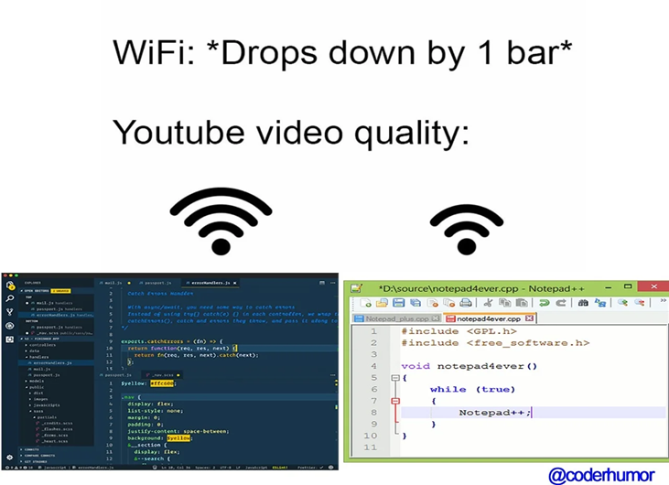
2. Instalación y uso de entornos de desarrollo
Definicion
Es una aplicación informática que proporciona servicios integrales para facilitarle al desarrollador o programador el desarrollo de software. - Wikipedia
Un entorno de desarrollo o IDE (Integrated Development Environment) es una aplicación informática que está compuesta por un conjunto de herramientas que facilitan la tarea al programador de forma que ayuda a desarrollar aplicaciones con más rapidez.
Hay IDE para un único lenguaje de programación o para varios

Slide 4
2. Instalación y uso de entornos de desarrollo
Herramientas de un IDE
Un IDE consta de varias herramientas que facilitan la tarea de programar:
Editor de texto: Nos permite escribir el código fuente del programa, y ofrece soluciones para agilizar el proceso (Analizador léxico, funciones de autocompletar…)
Compilador o intérprete: Según el tipo de lenguaje utilizado, se necesita un intérprete o un compilador.
Depurador: Se utiliza para poder ejecutar el programa instrucción a instrucción y poder detectar errores
Constructor de interfaces gráficas: Si el programa tiene interfaces gráficas, podrá crearlo mediante una interfaz
Control de versiones: Facilita la integración con un VCS, agilizando el trabajo en equipo y compartición de código
Plugins: Permite añadir extensiones al IDE.
Los IDE son altamente configurables, ya que se ajustan a las necesidades del programador:
Añadir/eliminar ventanas y barras de herramientas
Crear atajos de teclado personalizados
Compilar/depurar proyectos utilizando algún parámetro.

Slide 5
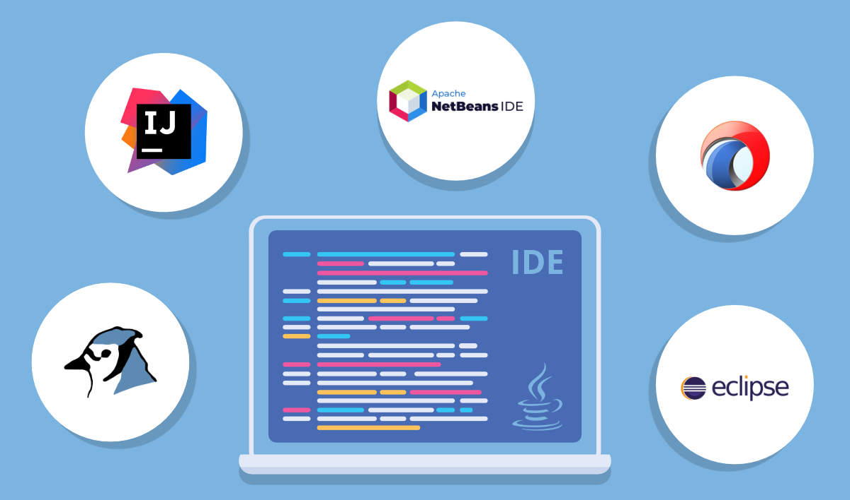
2. Instalación y uso de entornos de desarrollo
¿Cómo elegimos un IDE?
Ya sabemos qué es un IDE, ¿pero cuál elegimos de todos?

Slide 6
2. Instalación y uso de entornos de desarrollo
¿Cómo elegimos un IDE?
De acuerdo a varias necesidades:
Sistema operativo: ¿Vamos a programar para Linux o para Windows?
Lenguaje de programación y framework: ¿Con qué lenguaje vamos a programar? ¿Necesitamos utilizar algún framework? No todos los frameworks son compatibles con todos los IDE
Herramientas y disponibilidad: ¿Tengo que trabajar cooperativamente, y subir el código a algún lado? ¿Puedo instalar plugins que me sirvan para organizar código, verlo mejor…? ¿Qué interfaz me gusta más?

Slide 7
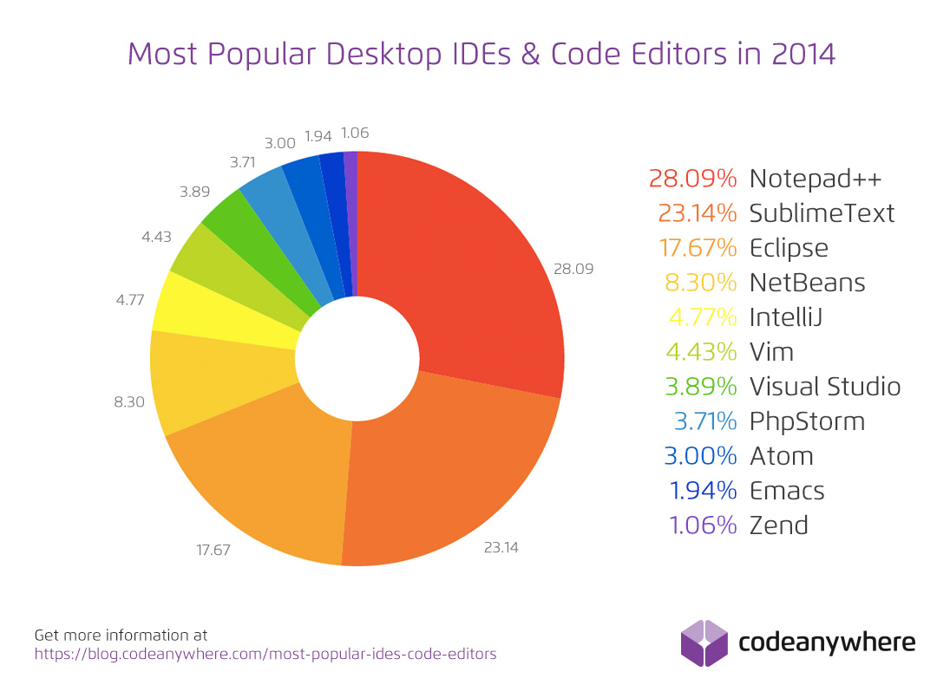
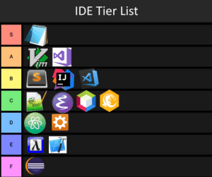
2. Instalación y uso de entornos de desarrollo
¿Cómo elegimos un IDE?
https://medium.com/deciphering-deadlocks/free-java-development-ide-in-2020-cd6a45d6bb74
https://www.guru99.com/best-csharp-ide.html

Slide 8
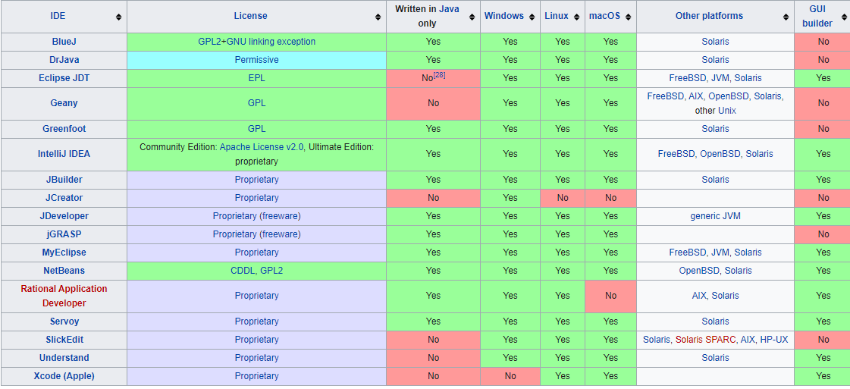
2. Instalación y uso de entornos de desarrollo
¿Cómo elegimos un IDE?
De acuerdo a varias necesidades:
Sistema operativo: ¿Vamos a programar para Linux o para Windows?
Lenguaje de programación y framework: ¿Con qué lenguaje vamos a programar? ¿Necesitamos utilizar algún framework? No todos los frameworks son compatibles con todos los IDE
Herramientas y disponibilidad: ¿Tengo que trabajar cooperativamente, y subir el código a algún lado? ¿Puedo instalar plugins que me sirvan para organizar código, verlo mejor…? ¿Qué interfaz me gusta más?

Slide 9
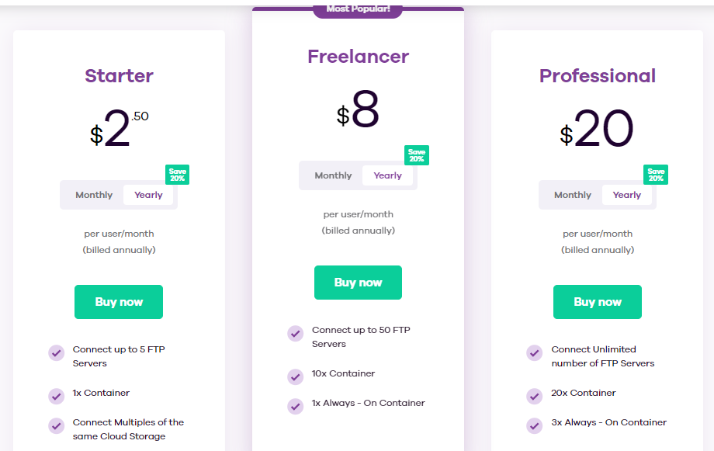
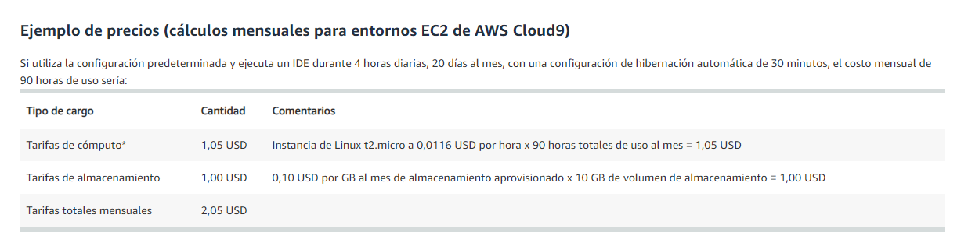
2. Instalación y uso de entornos de desarrollo
¿IDE en la nube?
Con la llegada de la computación en la nube y la exploración de su uso, uno de las áreas en la que se está dando más interés es en el uso de un IDE en la nube.
Dichos IDE (Cloud 9 de Amazon, y CodeAnywhere, por ejemplo) se almacenan en la nube y son accesibles desde cualquier equipo y cualquier navegador.
Se pierde usabilidad en el sentido de que un IDE es mucho más amigable y ayuda más al programador, así cómo los precios, que pueden llegar a ser una barrera.

